Slide 1


Manual de Usuario de Administración de Proveedores
Martin Gainza Development

Slide 2
Índice:
Índice ………………..……………………………………………………………………………………………….2
Objetivos ..…………………………………………………………………………………………………...3
Login …………………………………………………………………………………………………………………4
Pagina principal ………………………………………………………………………………………….5
Sección Informes ………………………………………………………………………………………….6
|Informe stock …………………………………………………………………………………………7
|Pedidos realizados ………………………………………………………………………………………….8
|Estado de cuenta de proveedores ……………………………..……………………………………9
|Lista de precios …………………………………………………………………………………………10
|Cronograma de maquinarias ..……………………………………………………………………………11
|Informe de stock .…………………………………………………………………………………………12
Sección Pedidos ………………………………………………………………………………………….13
|Reparación de maquinaria ……………………………………………………………………………..14
|Cambio de maquinaria ……………………………………………………………………………..15
|Mantenimiento de maquinaria ………………………………………………………………….16
|Devolución de maquinaria ……………………………………………………………………………..17
|Mercadería …………………………………………………………………………………………………….18
||Carrito …………………………………………………………………………………………………….19
Sección Actualizaciones ……………………………………………………………………………..20
|Nueva mercadería …………………………………………………………………………………………21
|Nuevo Mantenimiento ……………………………………………………………………………..22
|Retiro de maquina …………………………………………………………………………………………23
|Concreción de reparación ……………………………………………………………………………..24
|Concreción cambio de maquina ………………………………………………………………….25
|Nueva nota de crédito ……………………………………………………………………………..26
Requisitos ……………………………………………………………………………………………………..27

Slide 3
1.OBJETIVOS DE LA APLICACIÓN WEB:
1.1 Sección Informes:
Las siguientes listas de datos estarán disponibles en constante actualización:
Stock de sus productos
Pedidos realizados
Estado de cuenta de proveedores
Precios de los productos
Cronograma de las maquinarias
Productos con stock bajo el punto de reposición.
1.2 Sección Pedidos:
Usted podrá realizar los siguientes pedidos con envío al email de manera automática:
Reparación de maquinaria
Cambio de maquinaria
Mantenimiento de maquinaria
Devolución de maquinaria
Nueva mercadería.
1.3 Sección Actualizaciones:
Usted podrá utilizar los pedidos realizados anteriormente para actualizar los siguientes datos:
Nueva mercaderia.
Nuevo Mantenimiento.
Retiro de maquinaria.
Concrecion de reparación.
Concrecion de mantenimiento.
Nueva nota de crédito.

Slide 4
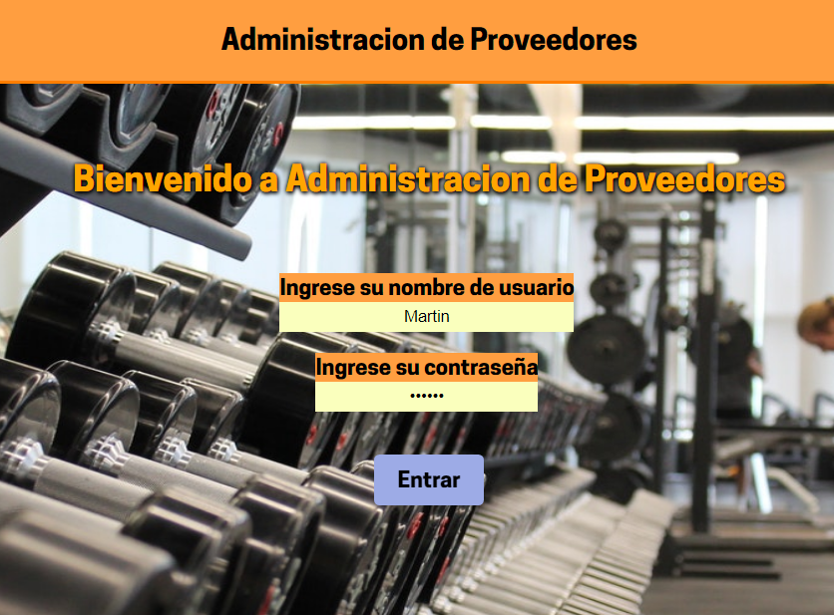
Iniciar sesión
• Ingrese en esta área su contraseña
• Ingrese en esta área su nombre de usuario
•Una vez ingresado su nombre de usuario y su contraseña puede pulsar en este botón para acceder al sistema

Slide 5
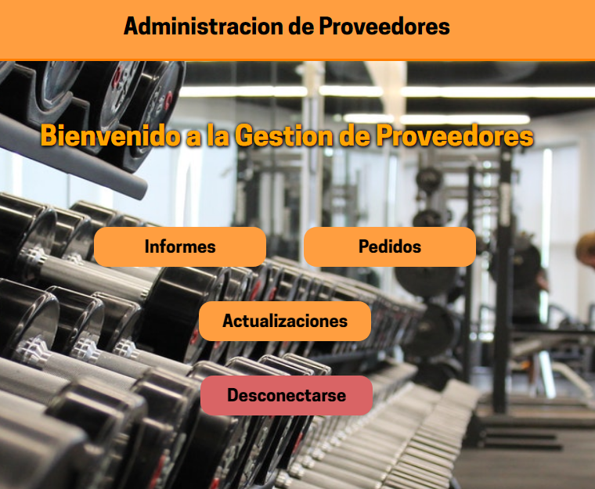
Pagina principal
• Este botón provee el acceso a la sección de Informes
• Este botón provee el acceso a la sección de Pedidos
• Este botón provee el acceso a la sección de Actualizaciones
• Este botón permite desconectarse del sistema

Slide 6
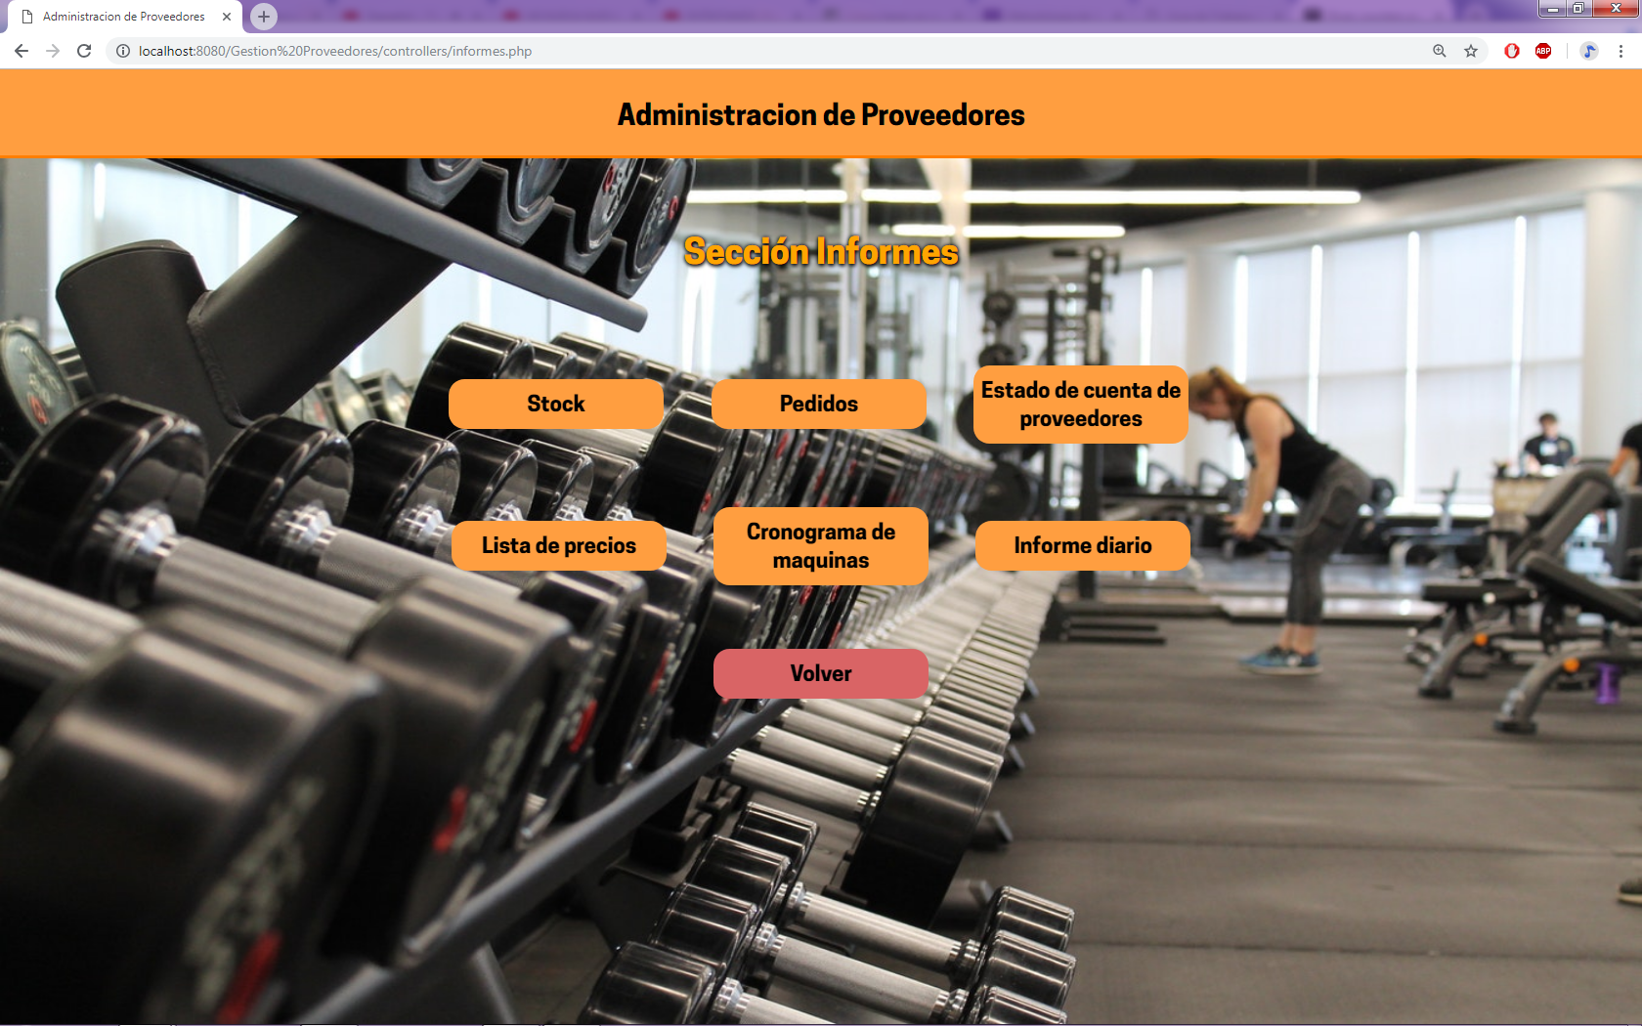
Sección Informes
• Este botón permite acceder al informe de stock de los productos
• Este botón permite acceder al informe de los pedidos realizados
• Este botón permite acceder al informe de los estado de cuenta de los proveedores
• Este botón permite acceder al informe de productos bajo el punto de reposición
• Este botón permite volver a la pantalla principal
• Este botón permite acceder al informe de cronograma de maquinarias
• Este botón permite acceder al informe de lista de precios

Slide 7
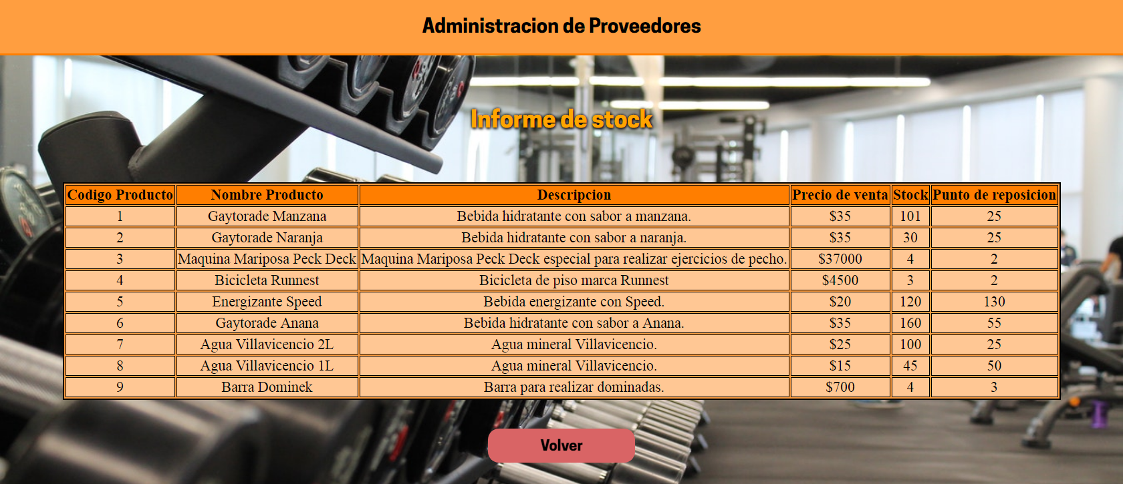
Informe de stock
• En esta página se mostrara el informe de stock
• Este botón permite volver a la sección informes

Slide 8
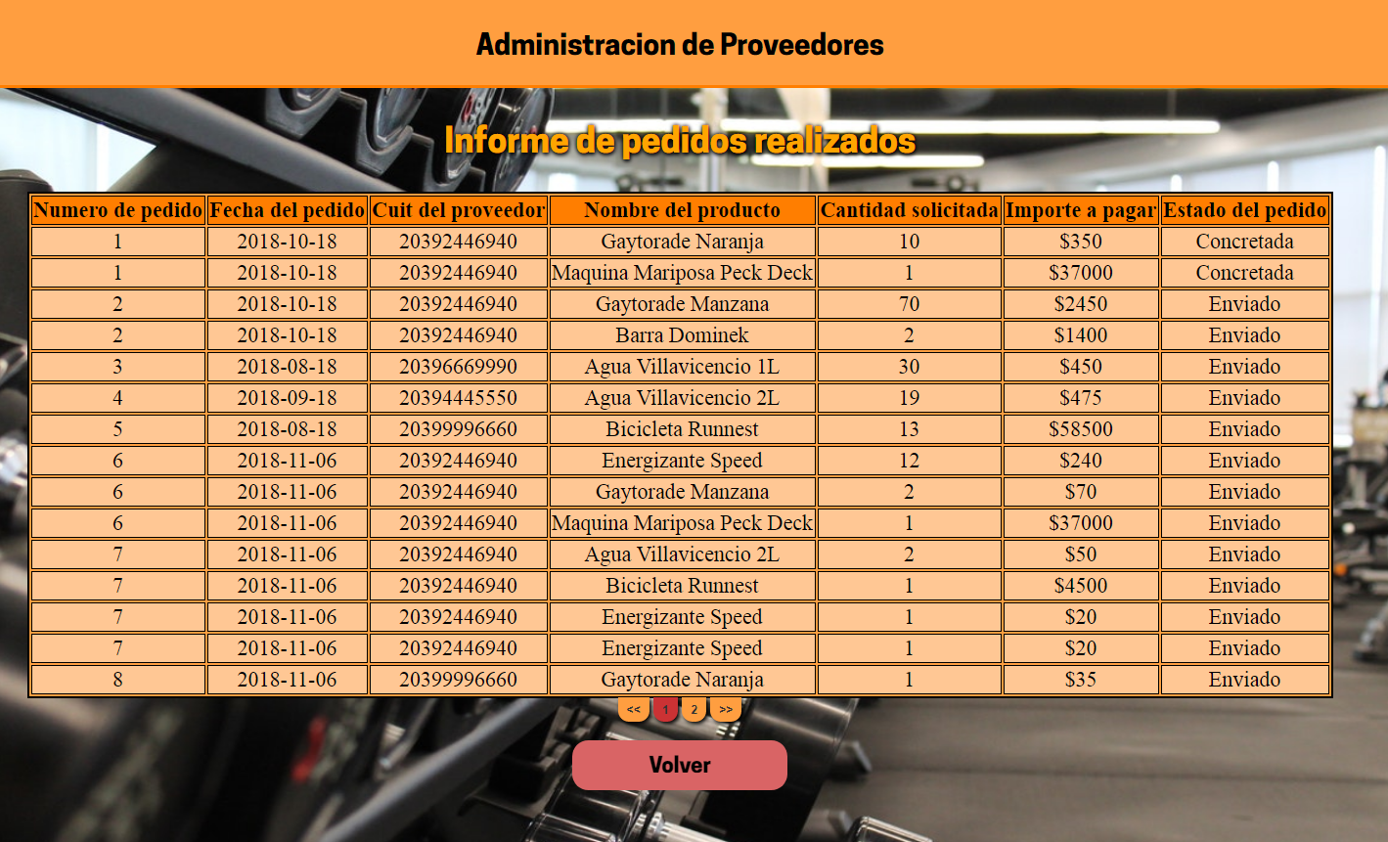
Informe de pedidos realizados
• En esta página se mostrara el informe de pedidos realizados
• Estos botones permiten navegar entre los datos del informe
• Este botón permite volver a la sección informes

Slide 9
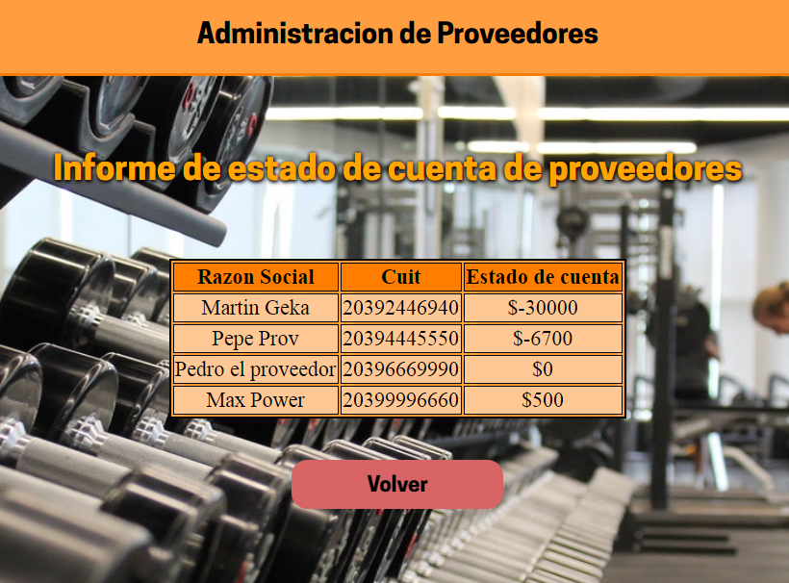
Informe de estado de cuenta de proveedores
• En esta página se mostrara el informe de estado de cuenta de proveedores
• Este botón permite volver a la sección informes

Slide 10
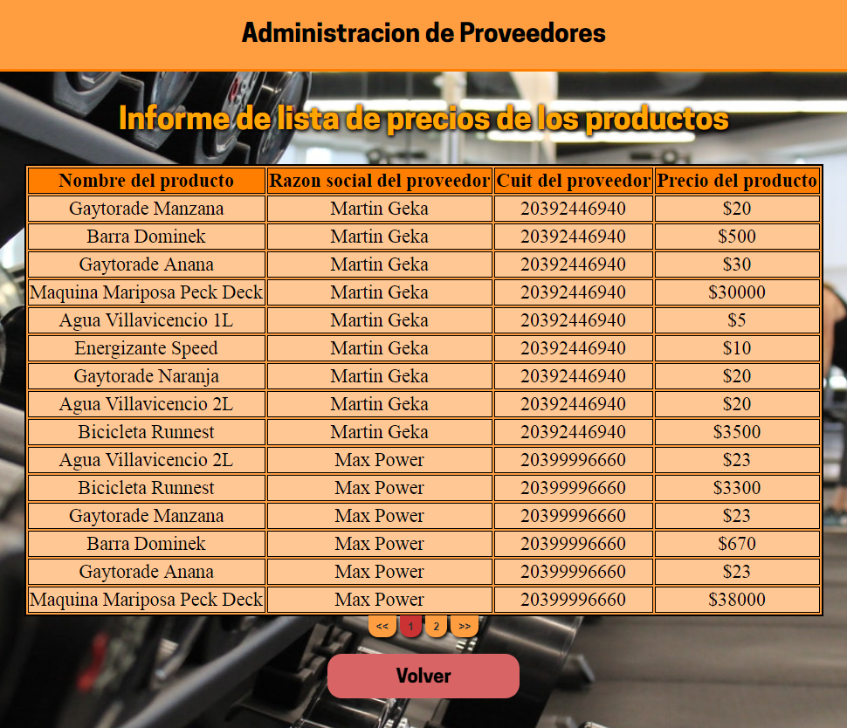
Informe de la lista de precios
• En esta página se mostrara el informe de la lista de precios de los productos ordenadas por proveedor
• Estos botones permiten navegar entre los datos del informe
• Este botón permite volver a la sección informes

Slide 11
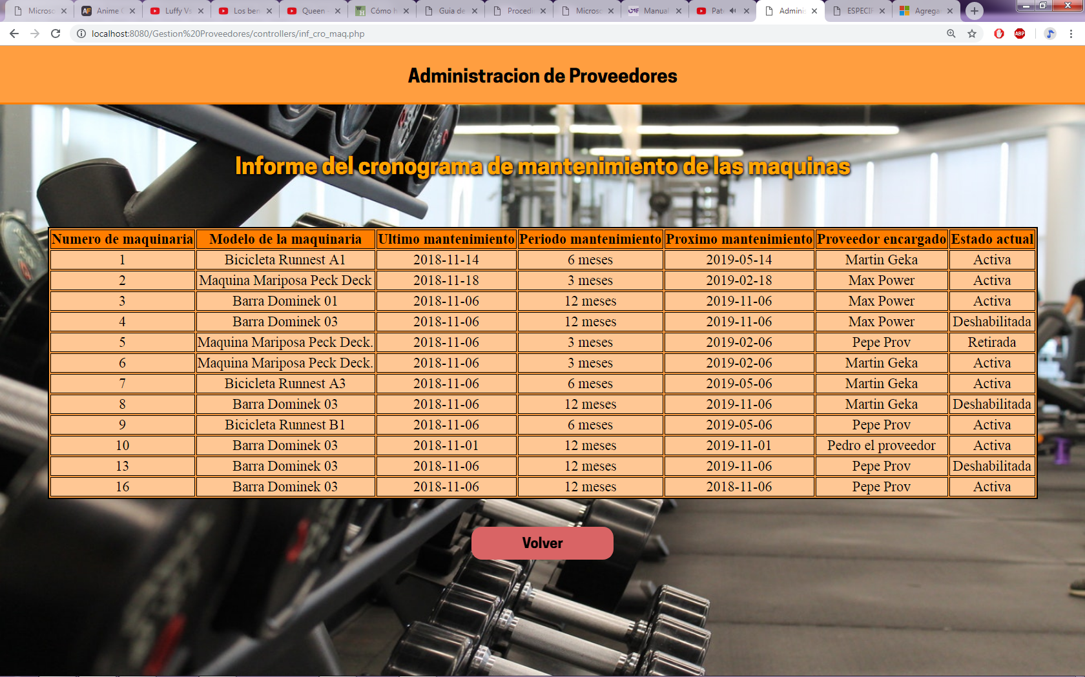
Informe del cronograma de mantenimiento de las maquinas
• En esta página se mostrara el informe del cronograma de mantenimiento de las maquinas
• Este botón permite volver a la sección informes

Slide 12
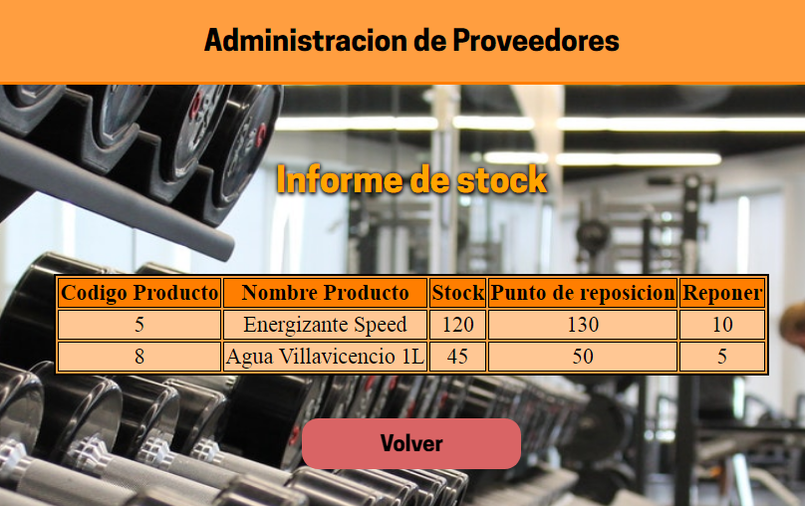
Informe de stock
• En esta página se mostrara el informe de stock
• Este botón permite volver a la sección informes

Slide 13
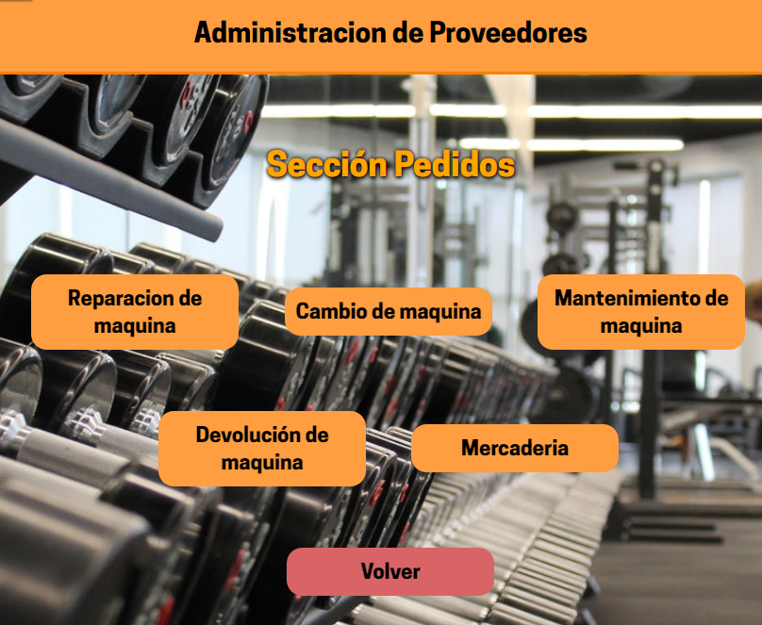
Sección Pedidos
• Este botón permite acceder al pedido de cambio de maquina
• Este botón permite acceder al pedido de mantenimiento de maquina
• Este botón permite acceder al pedido de nueva mercadería
• Este botón permite volver a la pantalla principal
• Este botón permite acceder al pedido de devolución de maquina
• Este botón permite acceder al pedido de reparación de maquina

Slide 14
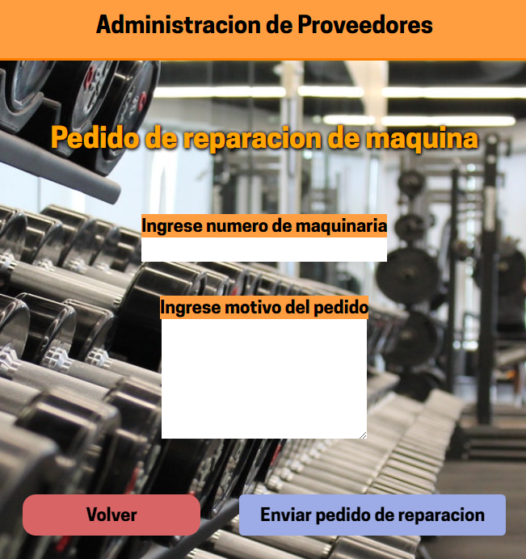
Pedido de reparación de maquinaria
• En esta página se realizara el pedido de reparación de maquinaria
• Este botón realiza el envío del pedido de reparación vía mail
• Ingrese en esta área el motivo por el cual se le desea realizar el pedido de reparación
• Ingrese en esta área el numero de maquinaria al cual se le desea realizar un pedido de reparación
• Este botón permite volver a la sección pedidos

Slide 15

Pedido de cambio de maquinaria
• En esta página se realizara el pedido de cambio de maquinaria
• Este botón realiza el envío del pedido de cambio vía mail
• Ingrese en esta área el motivo por el cual se le desea realizar el pedido de cambio
• Ingrese en esta área el numero de maquinaria al cual se le desea realizar un pedido de cambio
• Este botón permite volver a la sección pedidos

Slide 16
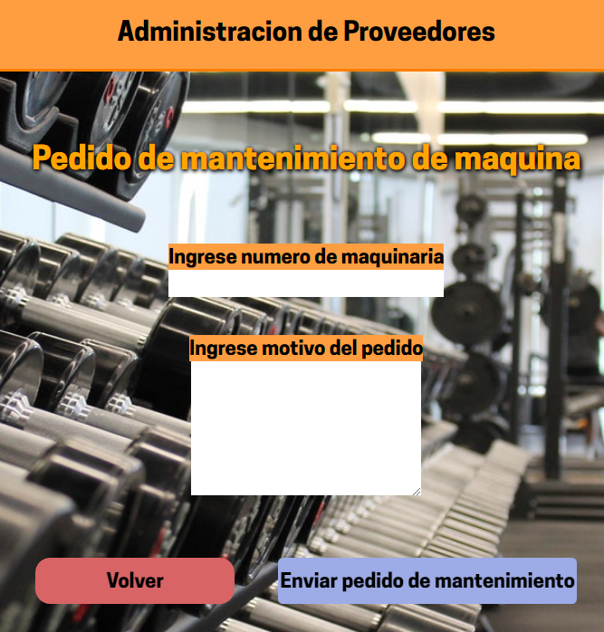
Pedido de mantenimiento de maquinaria
• En esta página se realizara el pedido de mantenimiento de maquinaria
• Este botón realiza el envío del pedido de mantenimiento vía mail
• Ingrese en esta área el motivo por el cual se le desea realizar el pedido de mantenimiento
• Ingrese en esta área el numero de maquinaria al cual se le desea realizar un pedido de mantenimiento
• Este botón permite volver a la sección pedidos

Slide 17
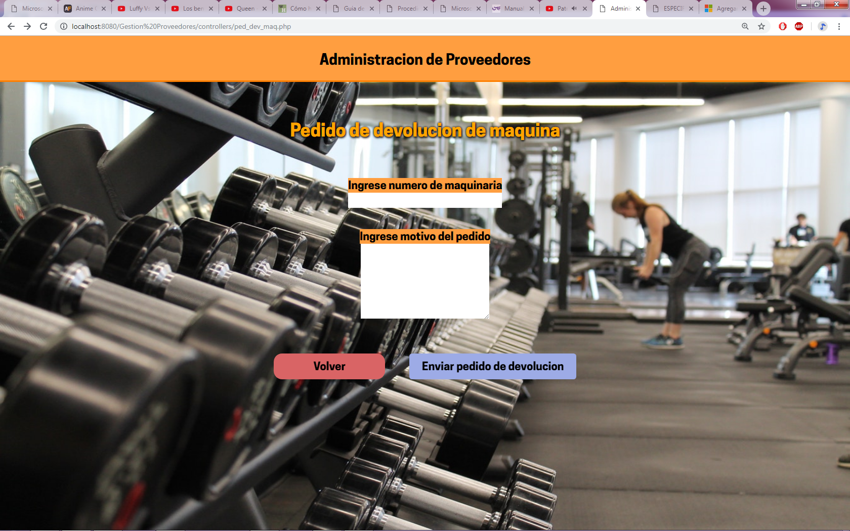
Pedido de devolución de maquinaria
• En esta página se realizara el pedido de devolución de maquinaria
• Este botón realiza el envío del pedido de devolución vía mail
• Ingrese en esta área el motivo por el cual se le desea realizar el pedido de devolución
• Ingrese en esta área el numero de maquinaria al cual se le desea realizar un pedido de devolución
• Este botón permite volver a la sección pedidos

Slide 18
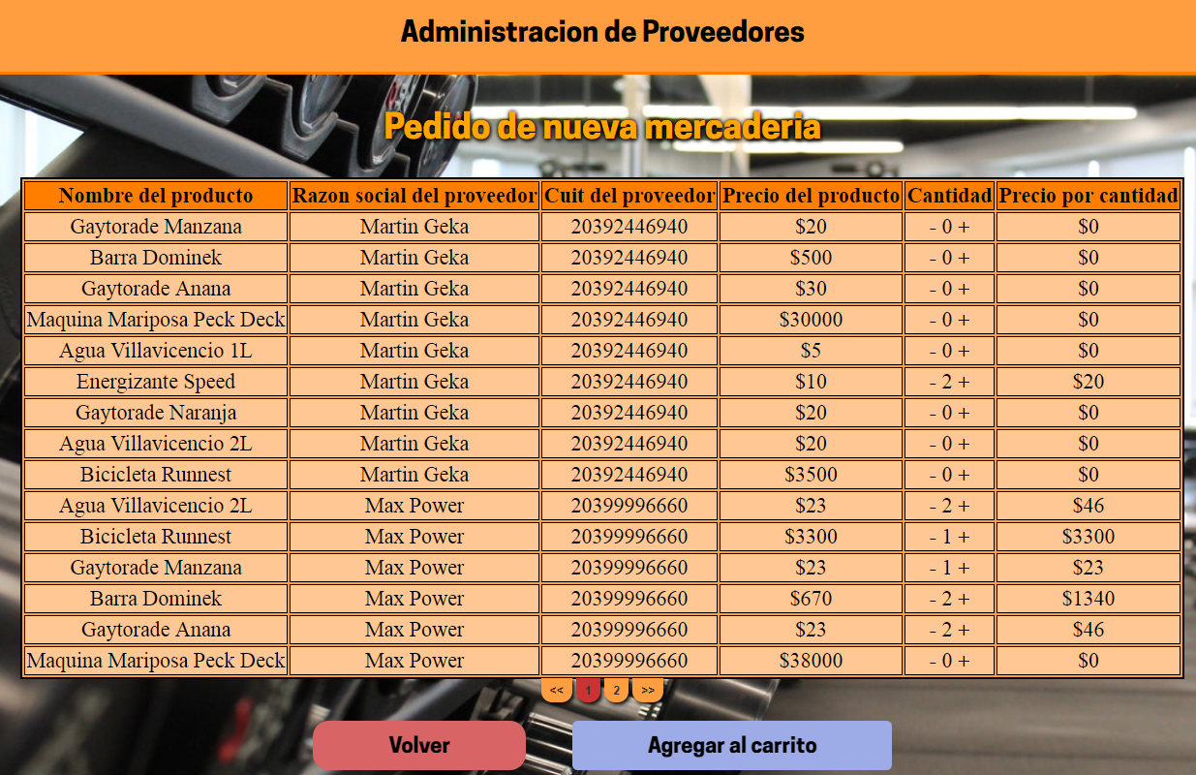

Pedido de mercadería
• En esta página se mostrara el informe de pedidos realizados
• Este botón permite acceder a la visualización del carrito y a la confirmación del pedido
•Suma un producto a la cantidad por pedir
•Resta un producto a la cantidad por pedir
• Este botón agrega los productos a su carrito de compra
• Estos botones permiten navegar entre los diferentes productos a elegir
• Este botón permite volver a la sección informes

Slide 19
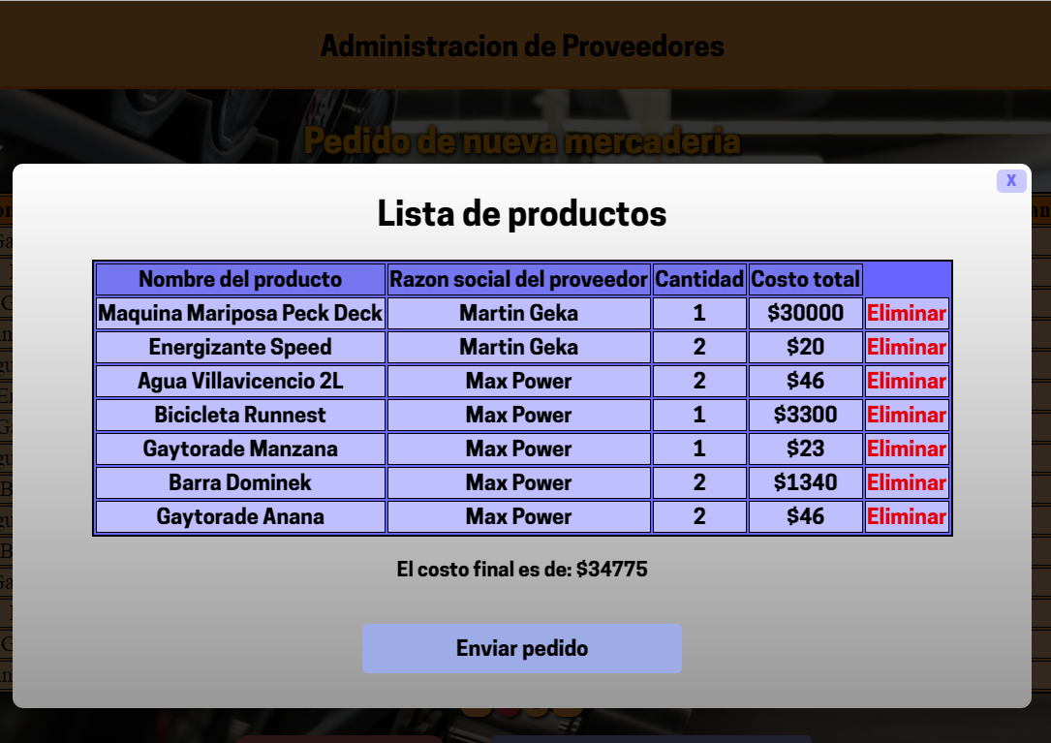
Pedido de mercadería
• Este botón permite eliminar un producto agregado al carrito
• Este botón permite volver a la página de pedido de mercadería
• Este botón confirma el pedido de mercadería y envía el pedido a cada proveedor agregado al carrito

Slide 20

Sección Actualizaciones
• Este botón permite acceder a la actualización de nueva mercadería
• Este botón permite acceder a la actualización de un nuevo mantenimiento
• Este botón permite acceder a la actualización de un retiro de maquinaria
• Este botón permite acceder a la actualización de una nueva nota de crédito
• Este botón permite volver a la pantalla principal
• Este botón permite acceder a la actualización de una nueva concreción de cambio de maquinaria
• Este botón permite acceder a la actualización de una nueva concreción de reparación de maquinaria

Slide 21
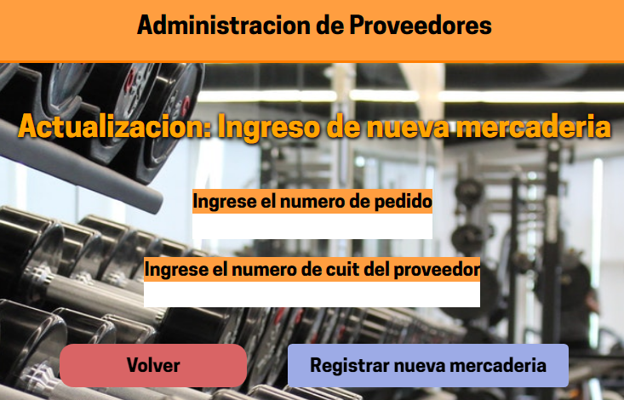
Actualización: Ingreso de nueva mercadería
• En esta página se realizara el ingreso de nueva mercadería
• Este botón registra la nueva mercadería en base al pedido realizado
• Ingrese en esta área el numero del pedido a confirmar
• Ingrese en esta área el numero de cuit del proveedor al que se le realizo el pedido a modo de verificación
• Este botón permite volver a la sección actualizaciones

Slide 22
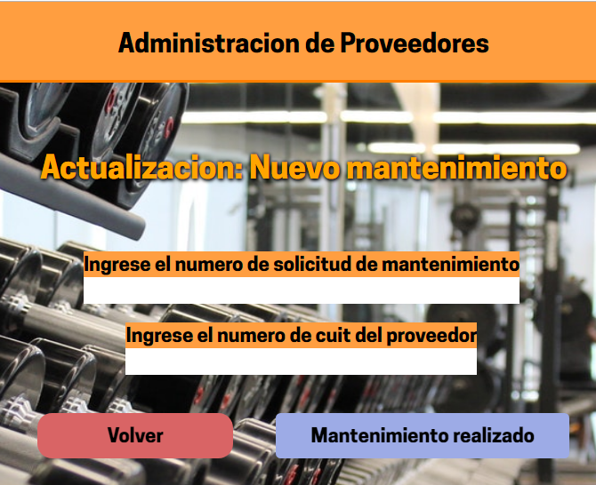
Actualización: Nuevo mantenimiento
• En esta página se realizara el registro del nuevo mantenimiento
• Este botón registra el nuevo mantenimiento en base a la solicitud realizada
• Ingrese en esta área el numero de solicitud a confirmar
• Ingrese en esta área el numero de cuit del proveedor al que se le realizo la solicitud a modo de verificación
• Este botón permite volver a la sección actualizaciones

Slide 23
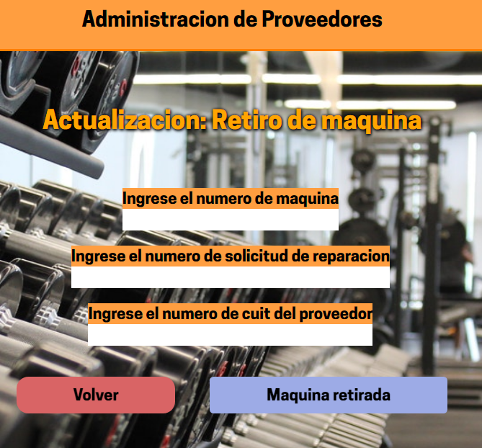
Actualización: Retiro de maquinaria
• En esta página se realizara el registro del nuevo retiro de maquinaria
• Ingrese en esta área el numero de maquinaria a retirar a modo de verificación
• Este botón registra el nuevo retiro de la maquinaria en base a la solicitud realizada
• Ingrese en esta área el numero de solicitud a confirmar retiro de maquinaria
• Ingrese en esta área el numero de cuit del proveedor al que se le realizo la solicitud a modo de verificación
• Este botón permite volver a la sección actualizaciones

Slide 24

Actualización: Concreción de reparación
• En esta página se realizara el registro de la nueva concreción de reparación
• Este botón registra la nueva concreción de reparación en base a la solicitud realizada
• Ingrese en esta área el numero de solicitud a confirmar
• Ingrese en esta área el numero de cuit del proveedor al que se le realizo la solicitud a modo de verificación
• Este botón permite volver a la sección actualizaciones

Slide 25
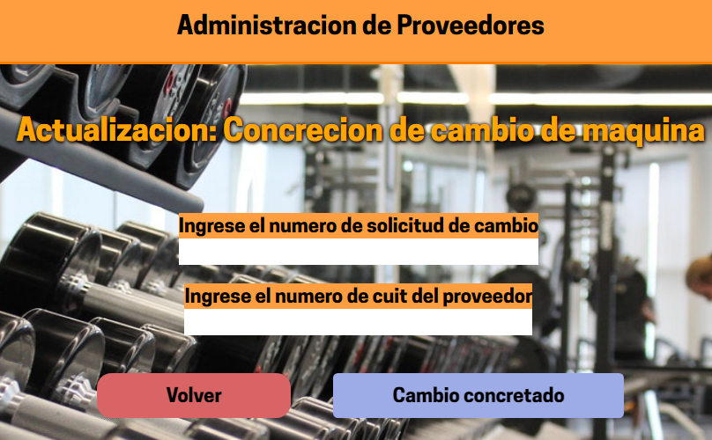
Actualización: Concreción de cambio de maquina
• En esta página se realizara el registro de la nueva concreción de cambio de maquina
• Este botón registra la nueva concreción de cambio de maquina en base a la solicitud realizada
• Ingrese en esta área el numero de solicitud a confirmar
• Ingrese en esta área el numero de cuit del proveedor al que se le realizo la solicitud a modo de verificación
• Este botón permite volver a la sección actualizaciones

Slide 26
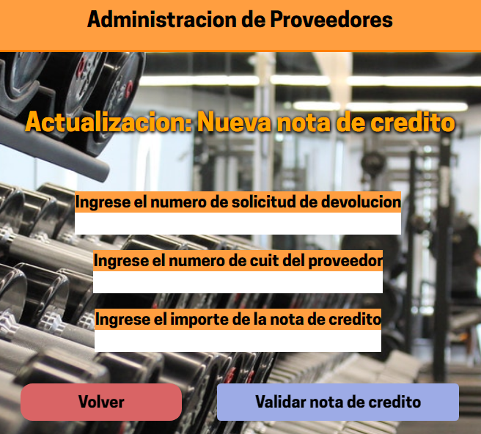
Actualización: Nueva nota de crédito
• En esta página se realizara el registro de la nueva nota de crédito
• Ingrese en esta área el numero de solicitud a la que se le abona la nueva nota de crédito
• Este botón registra la nueva nota de crédito en base a la solicitud realizada
• Ingrese en esta área el numero de cuit del proveedor al que se le realizo la solicitud a modo de verificación
• Ingrese en esta área el importe de la nueva nota de crédito entregada
• Este botón permite volver a la sección actualizaciones

Slide 27
Requisitos
REQUISITOS DE LA APLICACIÓN WEB:
Hardware:
Computadora Personal
Conexión a internet
Software:
Navegador Web: Google Chrome – Mozilla Firefox – Internet Explorer – Opera – Safari
Sistema operativo Windows, MacOs, Ubuntu

